Slide 1
Le défilement parallaxe

Slide 2
Qu'est-ce que l'effet parallaxe ?
Terme générique correspondant au déplacement de plusieurs éléments sur des couches et à des vitesses différentes.
Avec le scroll (le défilement de la vue) ou en fonction des coordonnées de la souris, les positions des différents fonds (ou éléments à animer) vont changer, ce qui va générer un effet de profondeur.
Il faudra au minimum deux éléments qui pourront être appliqués à plusieurs endroits : sur les images de fond, sur une en-tête, un pied de page, sur des images... etc.

Slide 3
Principe et théorie
Il est possible de réaliser un parallaxe uniquement avec du CSS.
https://www.w3schools.com/howto/tryhow_css_parallax_demo.htm
Mais grâce à l'utilisation de JavaScript, il est possible de déplacer les éléments par rapport à :
La position de la souris.
Du niveau de défilement (scroll).
Le but va donc être de modifier les valeurs de positionnement en fonction de ces paramètres que l'on mesure.

Slide 4
Les différents types de parallaxes
En scroll
https://www.beckett.de/
https://www.carv.ai/
Avec la souris
http://www.digitalhands.net/

Slide 5
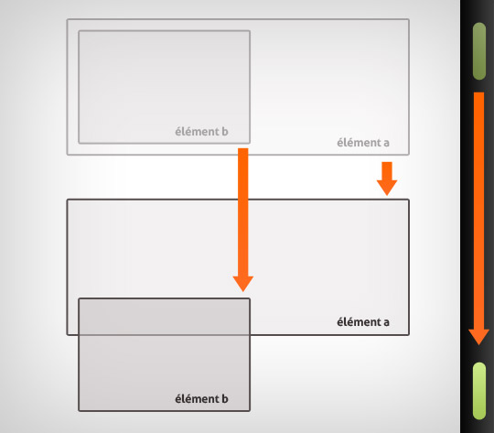
Illustration pour le scroll
Avec une même distance de scroll, l'élément a aura parcouru une distance plus faible que l'élément b.
C'est cette différence de vitesse qui crée l'effet parallaxe.

Slide 6
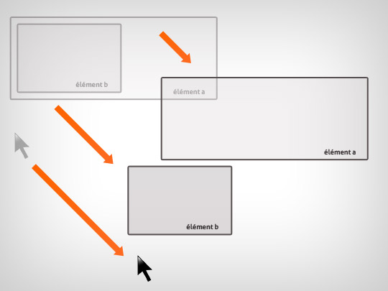
Illustration pour le positionnement de la souris
Le concept est exactement le même que précédemment, cependant nous ne prenons pas le scroll comme repère mais la position de la souris.

Slide 7
Testons le scroll avec du Javascript

Slide 8
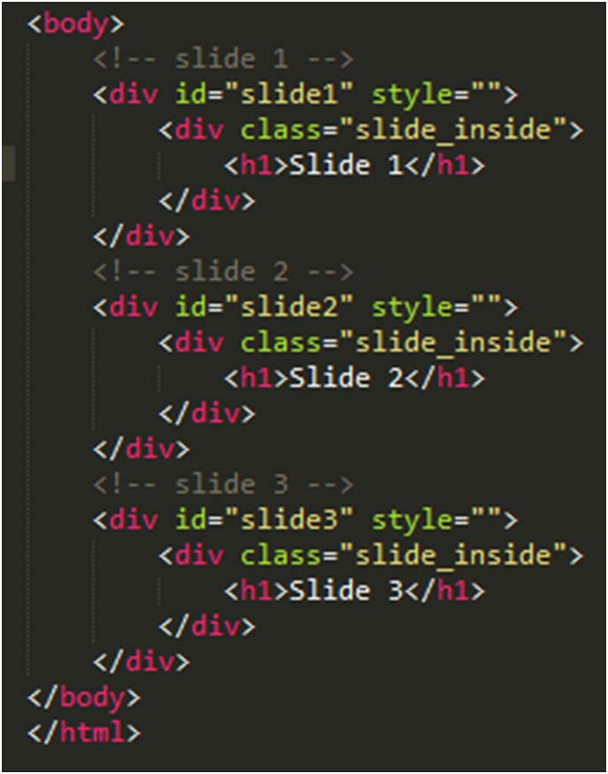
3 éléments <div>
Avec dans chaque <div> un ID (#slide1, #slide2, #slide3) de même dimension (pour une question d'harmonie).
Dans chaque <div> ID nous allons créer une classe « slide_inside » pour pouvoir modifier notre contenu.

Slide 9
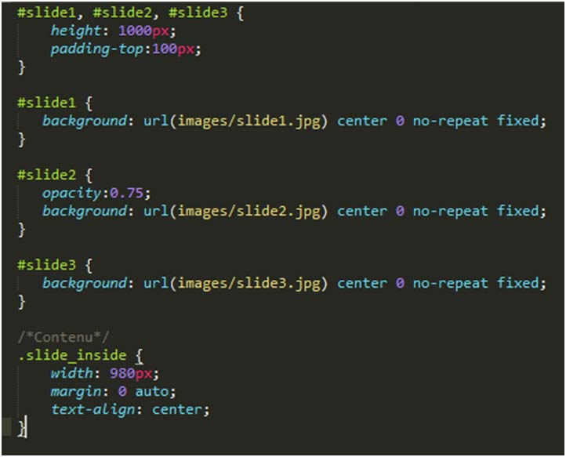
On donne aux ID les mêmes dimensions.
Et on applique dans chaque DIV une propriété Background avec une image de fond (centré et sans répétition).
On décore ensuite notre contenu depuis la classe.
Il ne faut pas oublier d'optimiser le poids des images, (voir arrières plans extensibles).

Slide 10
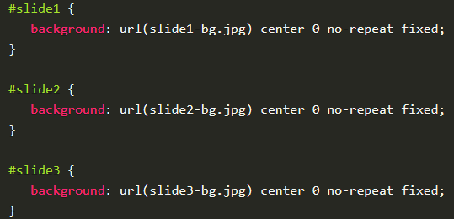
Nous ajoutons la propriété fixed à chaque background afin de donner un effet de découvrement des fonds imagés lors du défilement.

Slide 11
L’insertion de Javascript
L'effet obtenu va être sublimé. Le but étant de déplacer (sur l'axe vertical) les images de fond à une vitesse différente de la vitesse de déplacement du contenu lors d'un défilement.
Pour ceci, nous allons intégrer la bibliothèque JavaScript JQuery et lui adjoindre le script jQuery-Parallax.

Slide 12
Pour importer jQuery
Il est conseillé de chargé ce script à la fin de la balise </body> dans le document HTML.
Pour info, il est toujours conseillé de minifier son fichier (sans espaces, ni commentaires) pour qu’il se charge plus rapidement.
(Il est possible d’avoir une version de JQuery en local mais ce n’est pas l’idéal si il y a des changements de versions. Pour ce faire voir liens sur les différentes versions.)

Slide 13
L’insertion du Pug-in Parallax
Taper plug-in Parallax dans Goggle.
Différents sites proposent des plug-in qui renvoient la plupart du temps sur Github.
http://jqueryhouse.com/12-jquery-parallax-plugins/
Télécharger le fichier et insérer le chemin du fichier dans l’HTML de la même façon que pour notre import JQuery.

Slide 14
Comment va agir le script Parallax?
Le script JQuery-Parallax va agir directement sur la propriété CSS background-position en modifiant la position verticale.
Cela signifie qu'il faut créer un élément ayant un background pour réaliser cet effet. Il est impossible d'animer directement un élément img.

Slide 15
La syntaxe
La syntaxe va permettre d’appeler notre script sur un objet de notre page.
xPosition : Position horizontale de l'élément (nomenclature CSS).
adjuster : La position verticale de départ (en pixels).
inertia : Vitesse en fonction du scroll. Exemple: 0.1 = 1/10 ème de la vitesse du scroll, 2 = deux fois la vitesse du scroll.
outerHeight : Détermine si jQuery utilise sa propre fonction outerHeight pour déterminer quand une partie est visible dans le viewport (hauteur extérieur).

Slide 16
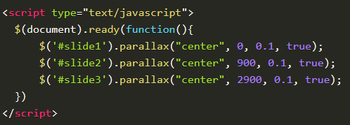
On l'applique donc sur nos 3 <div> ID (#slide1, #slide2, #slide3)
Pour info: ces lignes de codes se trouvent la plupart du temps dans la doc du plug-in.
A savoir: la function (document).ready est importante car elle permet d’attendre que les scripts soient chargés avant de les exécuter.

Slide 17
Wouiii c’est fini!!!
L'image de fond de chaque slide va être déplacée de quelques pixels lors du défilement.

Slide 18
Liens
https://www.alsacreations.com/tuto/lire/1417-zoom-sur-effet-parallaxe.html
https://www.creativejuiz.fr/blog/tutoriels/css3-effet-parallaxe-sans-javascript
https://www.w3schools.com/howto/tryhow_css_parallax_demo.htm
https://www.alsacreations.com/astuce/lire/1216-arriere-plan-background-extensible.html
https://www.alsacreations.com/tuto/lire/1417-zoom-sur-effet-parallaxe.html
https://www.web-eau.net/blog/tutoriel-realiser-un-site-web-avec-l-effet-parallaxe
http://jqueryhouse.com/12-jquery-parallax-plugins/
https://developers.google.com/speed/libraries/#jquery
https://stackoverflow.com/questions/41605120/what-is-the-difference-with-jquery-version-1-version-2-and-version-3-versions-r
https://openclassrooms.com/courses/un-site-web-dynamique-avec-jquery/memento-des-principales-fonctions
http://api.jquery.com/outerheight/

